Slide 1
KAIŠIADORIŲ RAJONO SAVIVALDYBĖS NEVYRIAUSYBINIŲ ORGANIZACIJŲ TARYBOS 2025 M. VEIKLOS ATASKAITA

Slide 2

Kaišiadorių rajono nevyriausybinių organizacijų taryba veikia savanoriškais pagrindais.
Išrinkta 2 metų kadencijai nuo 2025 m. lapkričio 27 d.

Slide 3
KAIŠIADORIŲ RAJONO NEVYRIAUSYBINIŲ ORGANIZACIJŲ TARYBOS NARIAI
1. Justinas Dekas, asociacijos „Aplink Žaslius“ pirmininkas;
2. Violeta Grajauskienė, Kaišiadorių rajono savivaldybės administracijos Strateginio planavimo ir investicijų skyriaus vedėja (NVO tarybos pirmininkės pavaduotoja);
3. Lina Jurevičienė, asociacijos Maltos ordino pagalbos tarnybos Žiežmarių grupės narė;
4. Viktorija Kanapinskaitė, asociacijos Kaišiadorių miesto vietos veiklos grupės pirmininkė;
5. Renata Karpavičiūtė, asociacijos Darsūniškio bendruomenės pirmininkė (NVO tarybos pirmininkė);
6. Mantvydas Lazauskas, asociacijos Žaslių krašto jaunimo bendruomenės pirmininkas;
7. Ieva Mažulienė, Kaišiadorių rajono savivaldybės tarybos narė;
8. Kęstas Moroza, Kaišiadorių rajono savivaldybės tarybos narys;
9. Karolis Petkevičius, Kaišiadorių rajono savivaldybės administracijos direktorius;
10. Agnė Savanevičienė, asociacijos „Gojaus slėnis“ narė;
11. Kristina Šalvaitienė, asociacijos Stasiūnų bendruomenės narė;
12. Karolina Žemčužnikova, viešosios įstaigos „Nepaprastukas“ direktorė.

Slide 4
NEVYRIAUSYBINIŲ ORGANIZACIJŲ TARYBOS TIKSLAS
Skatinti ir remti savivaldybės ir NVO bendradarbiavimą, savivaldybės institucijų ir įstaigų vystymo ir plėtros, aplinkos apsaugos, jaunimo reikalų, mokymo ir švietimo, kultūros ir meno, kūno kultūros ir sporto, socialinių paslaugų ir paramos, tautinių bendrijų kultūros raiškos, viešojo saugumo, žalingų įpročių prevencijos, sveikatos priežiūros ir sveikatingumo, gyventojų užimtumo bei kitose NVO veiklos srityse.

Slide 5
KAIŠIADORIŲ NEVYRIAUSYBINIŲ ORGANIZACIJŲ TARYBOS PROGRAMA
Programos uždaviniai
Išanalizuoti esamą paslaugų teikimo situaciją Kaišiadorių rajono savivaldybėje.
Teikti pasiūlymus Savivaldybės administracijai / tarybai dėl paslaugų perdavimo apimčių ir šių paslaugų kokybės didinimo.
Užtikrinti nuolatinę paslaugų perdavimo plano įgyvendinimo priežiūrą.
Išanalizuoti esamą konkurencinę aplinką Kaišiadorių rajono savivaldybėje esamų paslaugų teikimo situacijoje.
Pateikti pasiūlymus netinkamų konkurencinių situacijų sprendimui.
Užtikrinti NVO organizacijų atstovavimą savivaldybėje sprendžiant jiems aktualius klausimus.

Slide 6
KAIŠIADORIŲ RAJONO NEVYRIAUSYBINIŲ ORGANIZACIJŲ TARYBOS VEIKLA
Taryba renkasi kasmet ne mažiau kaip keturis kartus, svarstydama aktualius klausimus, iniciatyvas ir teikdama rekomendacijas savivaldybės administracijai.
Konsultuojasi su nevyriausybinėmis organizacijomis.
Rengia metines veiklos ataskaitas, užtikrina informacijos viešinimą ir skaidrų veiklos ataskaitingumą visuomenei.

Slide 7
KAIŠIADORIŲ NEVYRIAUSYBINIŲ ORGANIZACIJŲ TARYBOS VEIKLA 2025 METAIS
2025 m. įvyko 5 Kaišiadorių nevyriausybinių organizacijų tarybos susirinkimai:
2025-01-08 svarstyta NIPC rekomendacijos Kaišiadorių rajono savivaldybės nevyriausybinių organizacijų tarybai.
2025-01-20 svarstyta galimybės Kaišiadorių rajono savivaldybei nepavaldžias nevyriausybines institucijas įtraukti į socialinės srities viešųjų paslaugų teikimą savivaldybėje.
2025-02-03 patvirtintas Kaišiadorių rajono savivaldybės nevyriausybinių organizacijų tarybos 2025 m. veiklos planas.
2025-06-27 aptartas raštas apie bendradarbiavimo galimybes ir tolimesnius veiksmus.
Diskusija apie savanorystės metų paminėjimo šventės organizavimą ir minėjimo būdus.
Informacija apie kadencijos pabaigą ir artėjančius rinkimus: procesas, terminai ir pasirengimas.
2025-12-01 įvyko Kaišiadorių rajono savivaldybės nevyriausybinių organizacijų pirmasis tarybos posėdis po tarybos išrinkimo (2025 m. lapkričio 27 d. Kaišiadorių rajono savivaldybės tarybos sprendimas Nr. V17E-275. Susitikimo metu įvyko: pirmininko išrinkimas, pirmininko pavaduotojo išrinkimas, posėdžių sekretoriaus paskyrimas.
2025 m. NVO tarybos narys dalyvavo Kaišiadorių rajono savivaldybės gyventojų iniciatyvų darbo grupėje

Slide 8
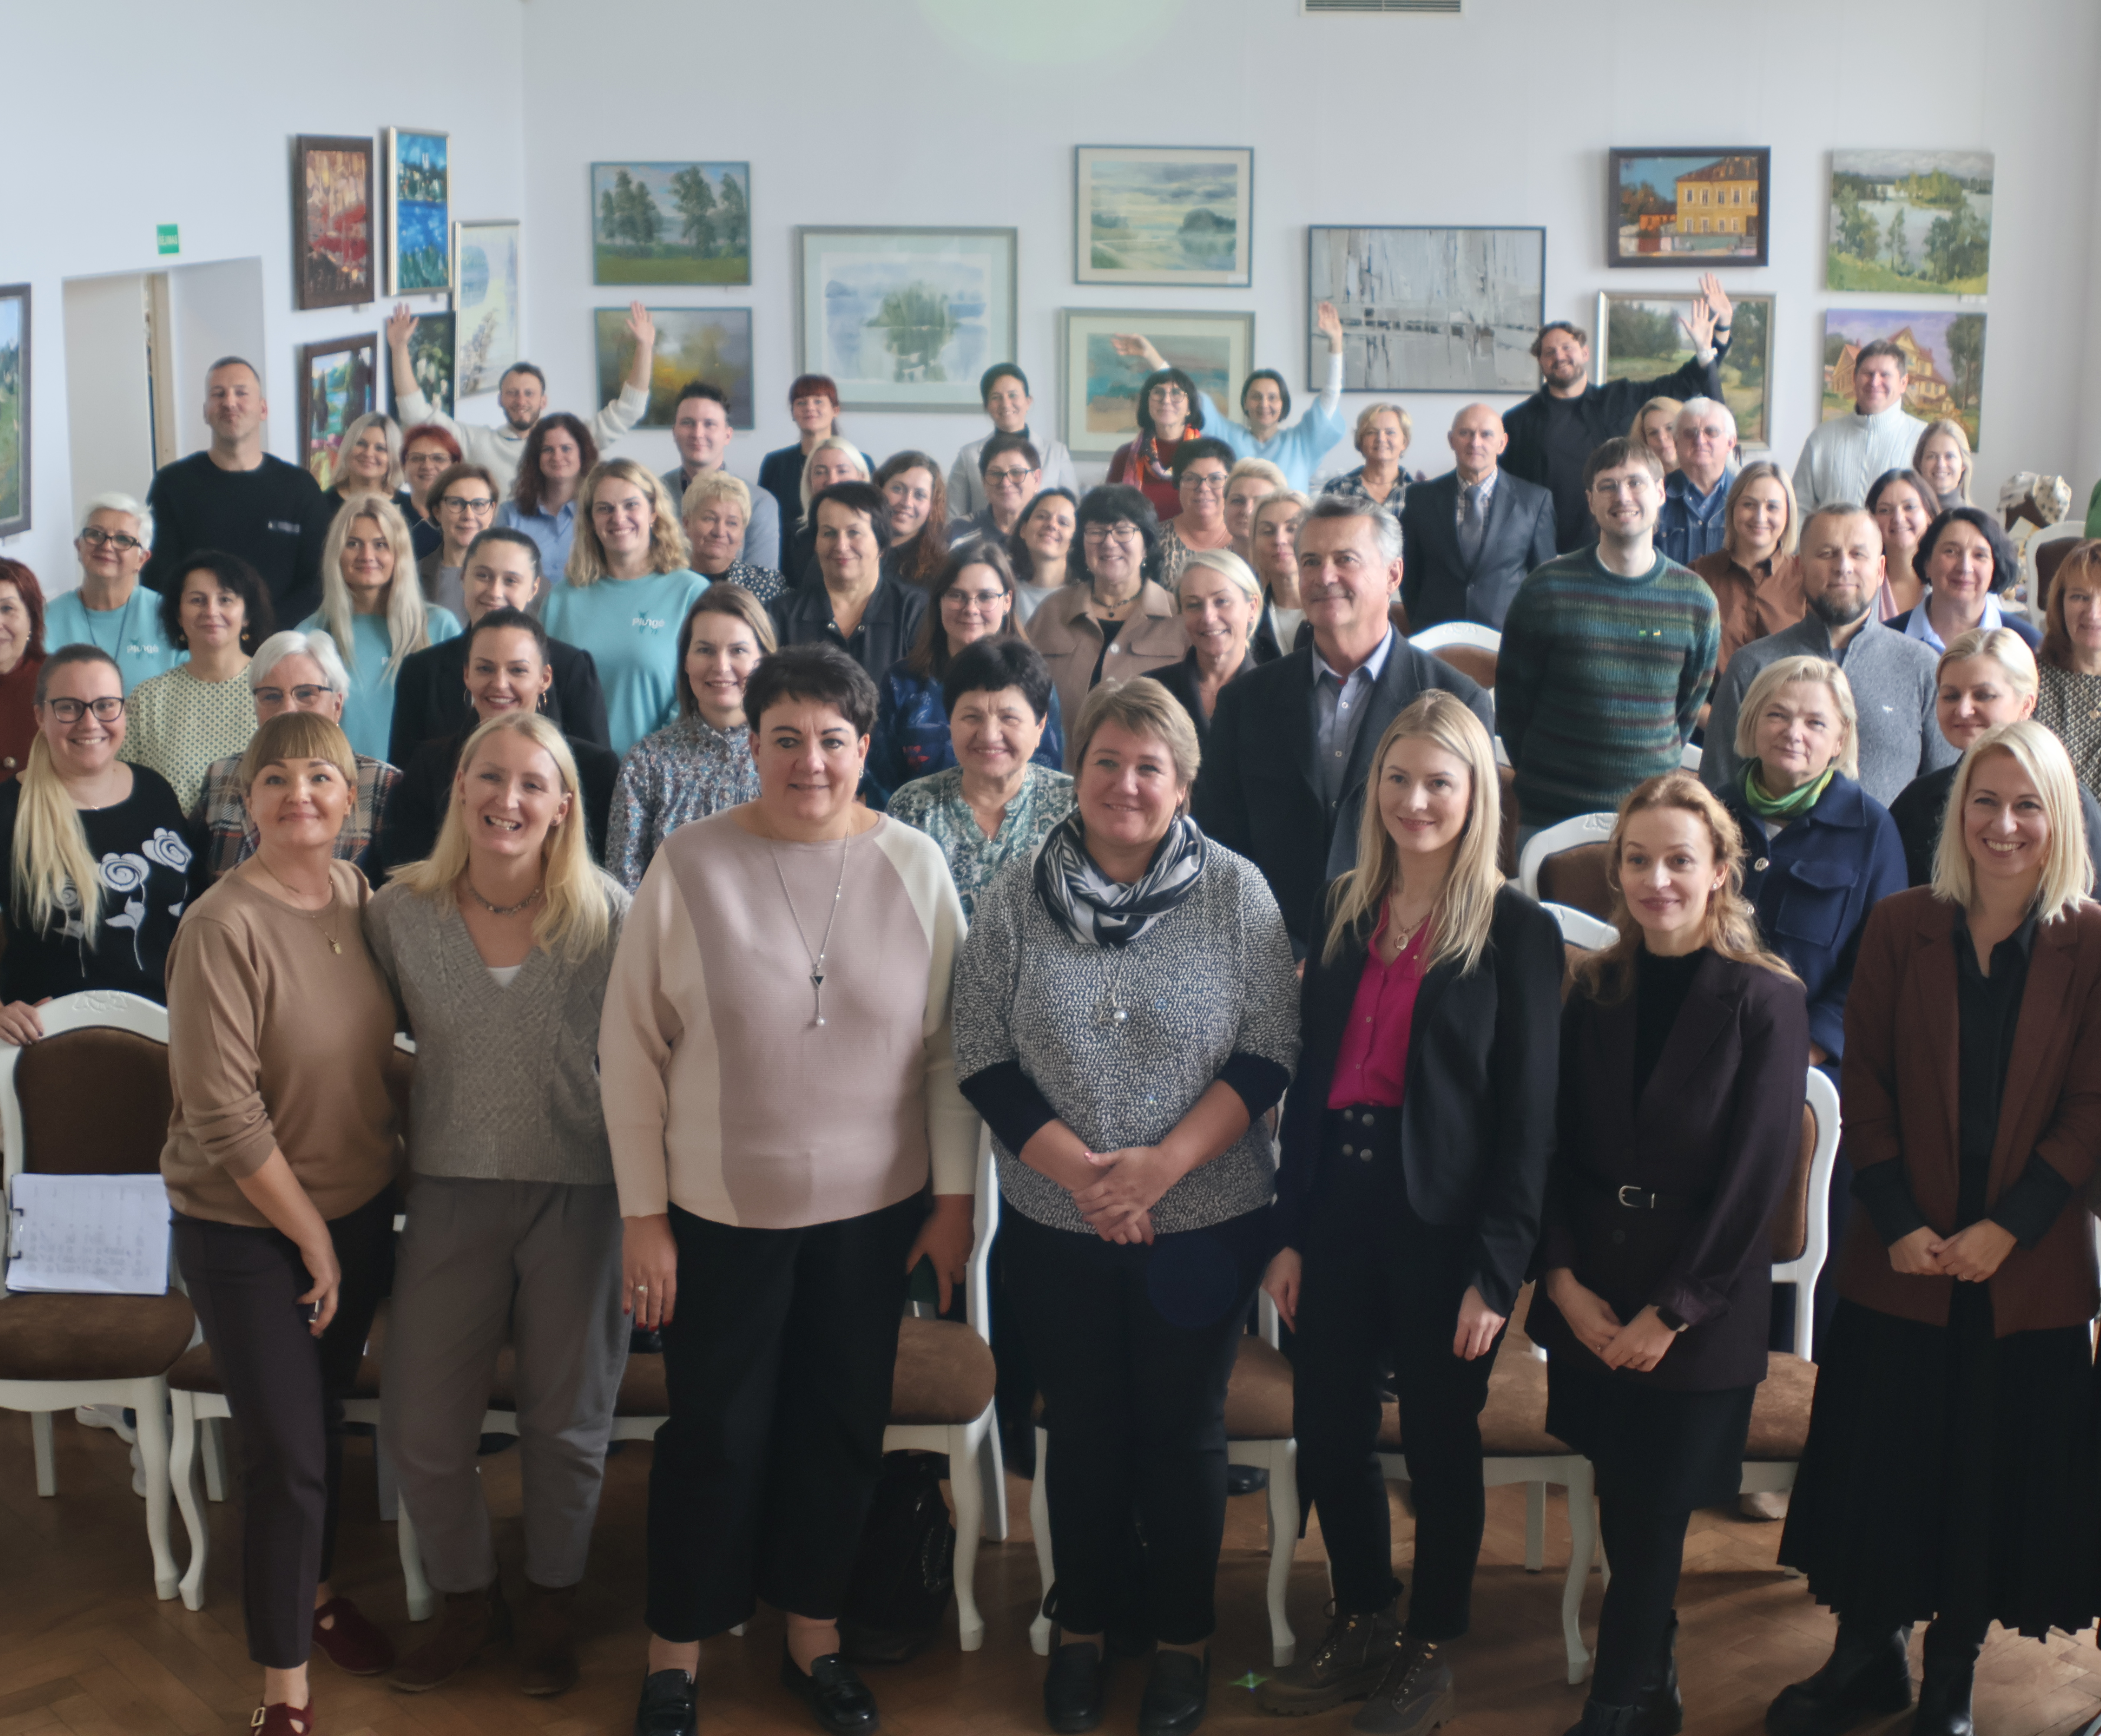
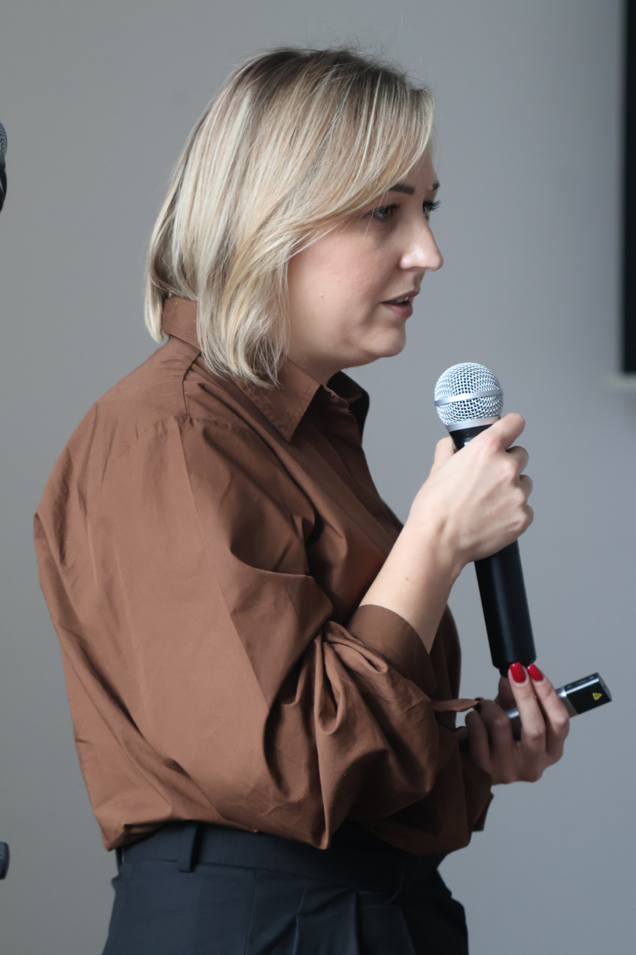
Kaišiadorių rajono savivaldybės NVO tarybos atstovai dalyvavo istoriniame NVO tarybų susitikime Zarasuose
Spalio 15 d. Zarasuose įvykęs pirmasis Lietuvoje NVO tarybų susitikimas sulaukė didelio dalyvių susidomėjimo ir tapo reikšmingu žingsniu stiprinant pilietinę visuomenę mūsų šalyje.
NVO tarybų sąskrydžio metu, pradedant neformaliais pusryčiais bendruomenėse ir baigiant oficialiomis diskusijomis Zarasų savivaldybės viešojoje bibliotekoje, susirinko atstovai iš įvairių Lietuvos savivaldybių, tarp jų – ir Kaišiadorių rajono.

Slide 9

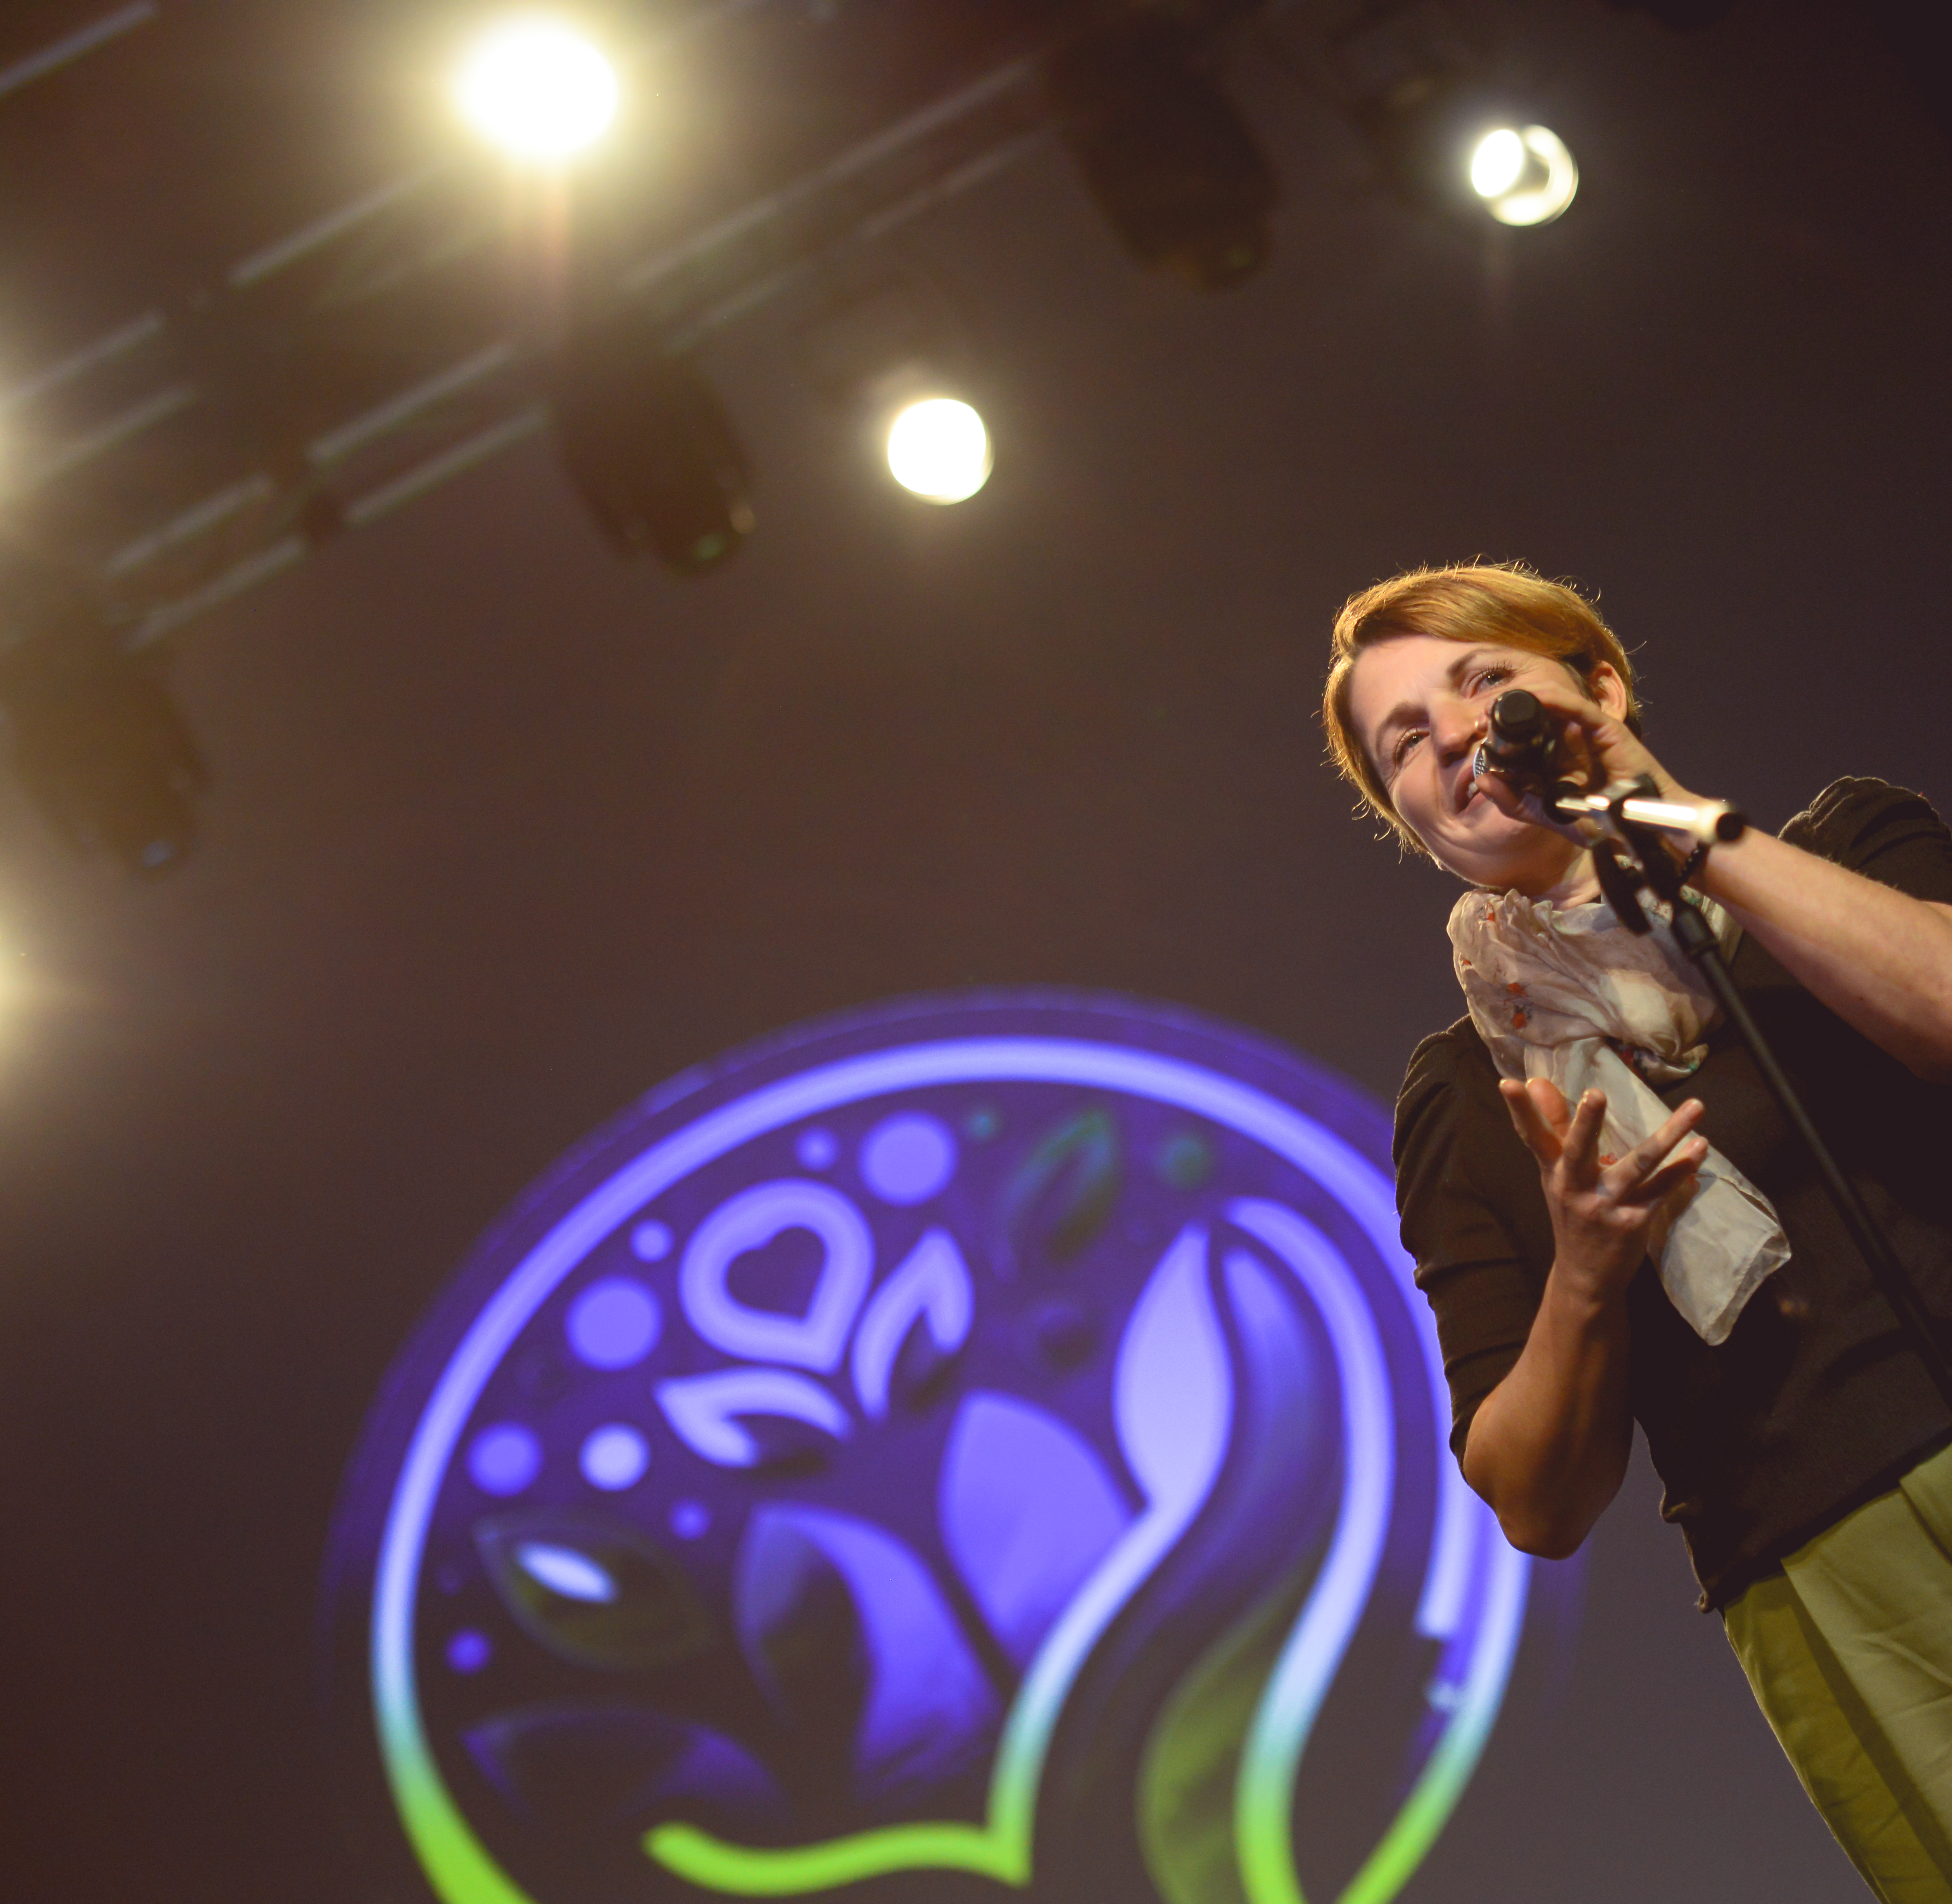
Kaišiadorių rajono Savanorystės metų paminėjimo šventė
Data: 2025 m. gruodžio 4 d. Vieta: Kaišiadorių kultūros centras
Tarptautinės savanorystės metų paminėjimo šventė, subūrė rajono savanorius, bendruomenių atstovus ir partnerius. Šis vakaras buvo skirtas padėkoti žmonėms, kurie savo laiku ir gera valia kasdien tyliai kuria didesnį gėrį.

Slide 10
KAIŠIADORIŲ RAJONO NVO SĄRAŠAS
VERSLO IR EKONOMIKOS ORGANIZACIJOS
KITOS BENDRŲ POMĖGIŲ AR INTERESŲ ORGANIZACIJOS
ŠVIETIMO ORGANIZACIJOS
SVEIKATOS/SOCIALINIŲ KLAUSIMŲ ORGANIZACIJOS
SPORTO ORGANIZACIJOS
PILIETINIŲ INICIATYVŲ ORGANIZACIJOS
ŽMOGAUS TEISIŲ/LYGIŲ GALIMYBIŲ APSAUGOS ORGANIZACIJOS
VIETOS BENDRUOMENIŲ ORGANIZACIJOS
TAUTINIŲ MAŽUMŲ IR RELIGINIŲ BENDRUOMENIŲ ORGANIZACIJOS
KULTŪROS ORGANIZACIJOS
VAIKŲ IR JAUNIMO ORGANIZACIJOS
APLINKOSAUGOS IR GYVŪNŲ GLOBOS ORGANIZACIJOS
Pilnas ir nuolat atnaujinamas NVO sąrašas prieinamas Kaišiadorių rajono savivaldybės interneto svetainėje.

Slide 11
KAIŠIADORIŲ RAJONO SAVIVALDYBĖS PAGALBA NEVYRIAUSYBINĖMS ORGANIZACIJOMS 2025 M.
Kompensuojamos pastatų draudimo išlaidos (2 280,58)
Lėšos konkursams: NVO projektams ir religinėms bendruomenėms (57 039,31,05)
Prisidėjimai prie projektų įgyvendinamų pagal Kaišiadorių miesto ir rajono vietos veiklos grupių strategijas (22 138,25 Eur) (nuo 5% iki 60 % + PVM)
LKBS sąskrydis. Nuvykimo finansavimas (1 000,00)
Kaimo bendruomenių susitikimas. Renginio finansavimas (3 000,00)
Bendruomeninių organizacijų buhalterės išlaikymo finansavimas (15 876,00)

Slide 12
KAIŠIADORIŲ RAJONO NEVYRIAUSYBINIŲ ORGANIZACIJŲ TARYBĄ KURUOJANTIS ASMUO
2024 m. gruodžio 30 d. paskirta Kaišiadorių rajono savivaldybės administracijos Strateginio planavimo ir investicijų skyriaus vyr. specialistė Albina Keblikaitė, kuri kuruoja nevyriausybinių organizacijų sritį Kaišiadorių rajono savivaldybėje.
Pagrindinės funkcijos:
koordinuoja bendradarbiavimą tarp NVO tarybos ir savivaldybės administracijos;
konsultuoja tarybą dėl procedūrinių ir administracinių klausimų;
užtikrina informacijos sklaidą apie savivaldybės sprendimus ir galimybes;
padeda organizuoti bendrus renginius ir iniciatyvas;
užtikrina glaudų bendradarbiavimą tarp tarybos ir administracijos struktūrų.

